Slide 1
FONDO SEGURIDAD CIUDADANA • CÓDIGO 2024SC0170
PROTEGIENDO VILLA ALESSANDRI
Sistema de Seguridad, Monitoreo y Prevención Comunitaria
ROUTER • Tecnología y Seguridad
Presentan: Ricardo Mari & Ivan Santos
Notes:
Muy buenas tardes a todos los vecinos y vecinas, a la directiva de nuestra Junta de Vecinos y a los representantes del GORE. Es un orgullo presentarles de forma oficial y detallada el cierre del proyecto 'Protegiendo Villa Alessandri', código 2024SC0170, financiado por el GORE Biobío y desarrollado por nuestra empresa Router.

Slide 2
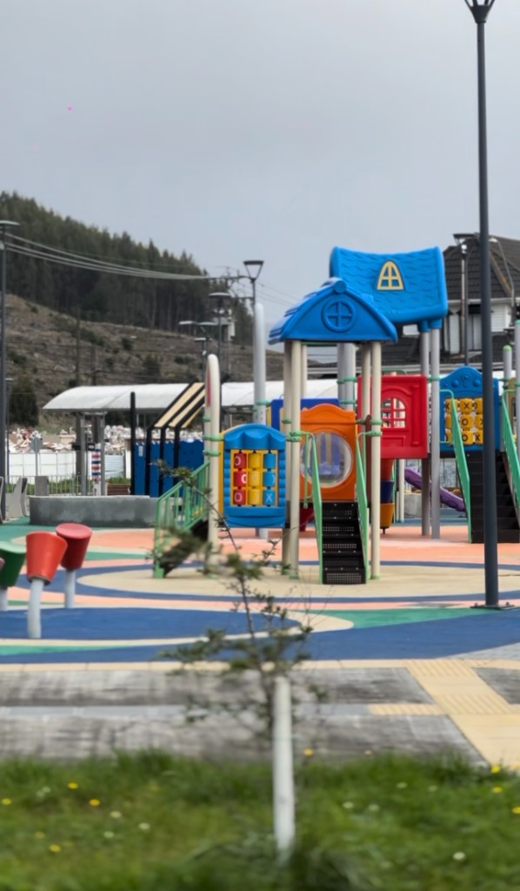
PROYECTO SEGURIDAD VECINAL
El Sueño de un Barrio Más Seguro
La Necesidad Comunitaria
• Recuperar la tranquilidad en las calles para las familias y niños. • Implementar disuasión efectiva frente a robos e incivilidades. • Consolidar la organización vecinal a través de capacitación y tecnología. • Proveer evidencias confiables en caso de incidentes.
Notes:
Todo gran proyecto nace de una necesidad sentida por la comunidad. En Villa Alessandri, el anhelo de tener calles transitadas con tranquilidad, donde nuestros hijos puedan jugar y nuestros adultos mayores caminen sin temor, fue el motor principal. Nos dimos cuenta de que la seguridad no es solo tarea de las policías, sino que nosotros, organizados y apoyados por la tecnología, podíamos marcar una gran diferencia.

Slide 3
PROYECTO SEGURIDAD VECINAL
Crónica de un Logro: Postulación y Espera
1. Postulación (2024)
En Abril de 2024, la Junta de Vecinos formaliza la postulación al fondo de Seguridad Ciudadana FNDR 8%. Comienza el proceso administrativo de revisión en el Gobierno Regional.
2. La Larga Espera
Retrasos gubernamentales extienden la espera hasta fines de 2025. Router actúa como soporte técnico, explicando los plazos y manteniendo informada y unida a la comunidad.
3. Unión y Triunfo
Al ver la solidez de Router, la comunidad confía y aporta documentación ágilmente ante nuevos requerimientos. Fondos aprobados a fines de 2025 y transferidos en Feb 2026.
Notes:
Postulamos en abril de 2024. La espera administrativa generó incertidumbre. Router estuvo constantemente explicando detalles técnicos para dar tranquilidad, cimentando una confianza mutua que permitió resolver rápido la entrega de nueva documentación exigida por el GORE a última hora. Los fondos se adjudicaron a fines de 2025 y llegaron en febrero de 2026.

Slide 4
PROYECTO SEGURIDAD VECINAL
¿Cómo se Invirtieron los Recursos del Fondo?
Distribución del Presupuesto Total ($7.000.000)
• EQUIPAMIENTO (80.0%): $5.600.000 CLP Adquisición e instalación de las 16 cámaras IP, red streaming e infraestructura. • GASTOS GENERALES (15.7%): $1.100.000 CLP Papelería, difusión, coffee breaks para talleres y el catering/banquetes del evento de cierre. • RECURSOS HUMANOS (4.3%): $300.000 CLP Honorarios profesionales de experto en seguridad y prevención de riesgos.
Notes:
Este proyecto fue financiado con un monto total de 7 millones de pesos chilenos. Siguiendo las directrices del GORE Biobío, el presupuesto se dividió de manera óptima para maximizar el impacto en seguridad. El 80%, correspondiente a $5.600.000, se destinó íntegramente a la adquisición de la tecnología de vigilancia. El porcentaje restante financió los talleres de capacitación para la comunidad, los honorarios profesionales de nuestro experto en seguridad y los elementos de difusión para que todos en el sector sepan que Villa Alessandri es ahora un barrio protegido.

Slide 5
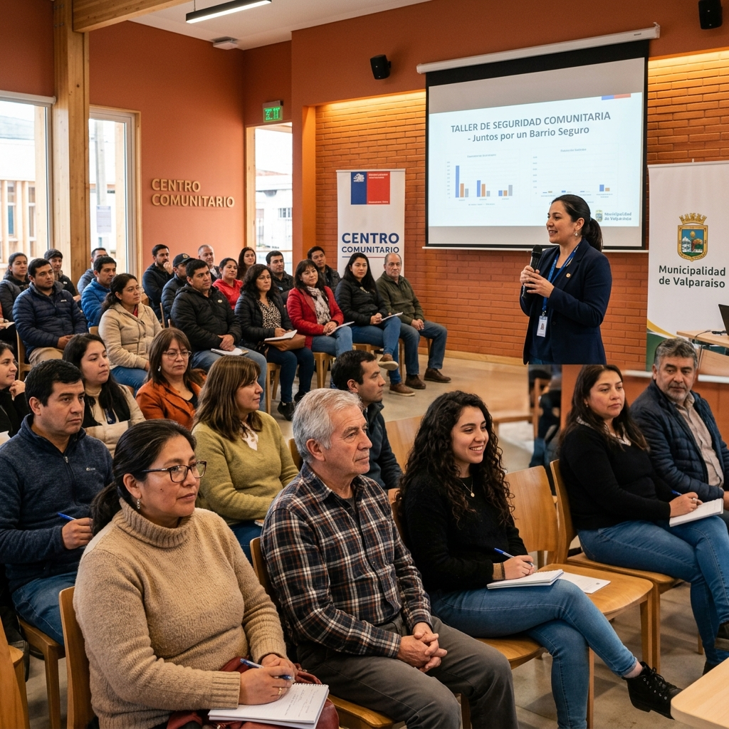
PROYECTO SEGURIDAD VECINAL
El Factor Humano: Capacitación y Prevención
Charlas de Seguridad y Prevención
• Experto Técnico a Cargo: Ingeniero en Prevención de Riesgos o ex-miembro de las Fuerzas Armadas especialista en seguridad ($300.000 CLP en total). • Charlas de Capacitación Comunitaria: Enfocadas en autocuidado vecinal, prevención del delito en espacios comunes y uso responsable del sistema. • Integración y Coffee Break: Espacios de conversación para fortalecer la organización y cohesión entre vecinos.
Notes:
Para asegurar que el sistema sea realmente efectivo, se contempló un ítem de Recursos Humanos por $300.000 para la realización de charlas de capacitación y prevención. Estas actividades están a cargo de un experto en seguridad, que puede ser un ingeniero en prevención de riesgos o un ex-funcionario de las Fuerzas Armadas especialista en la materia. Su rol es educar a los vecinos en el autocuidado, prevención del delito y uso responsable de las grabaciones del sistema, acompañando el encuentro con coffee breaks para fortalecer la cohesión vecinal.

Slide 6
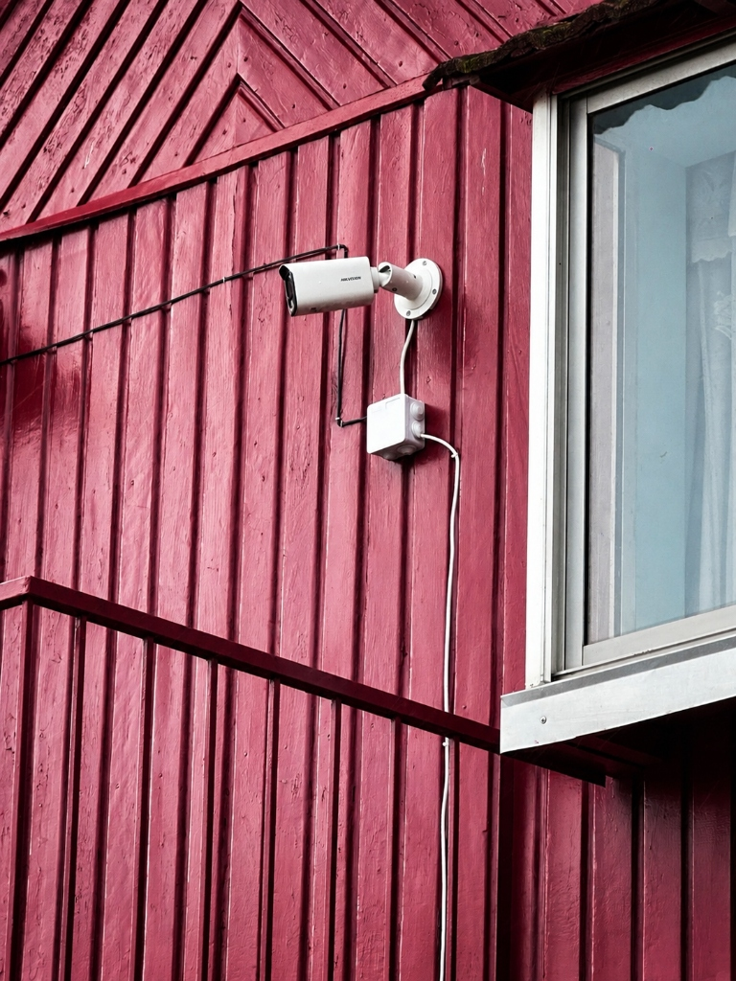
PROYECTO SEGURIDAD VECINAL
Equipamiento Tecnológico de Alta Gama
Ficha Técnica: Cámaras IP Bullet
• Alta Resolución: Imágenes de 4 Megapíxeles. • Visión Nocturna: Infrarrojo Smart Hybrid Light hasta 60m. • Micrófono: Audio ambiental de alta sensibilidad. • Enfoque Remoto: Lente varifocal motorizada. • Resistencia Climática: Certificación exterior IP67. • Calidad de Enlace: Cable de cobre UTP Categoría 5 puro.
Notes:
Seleccionamos cámaras IP Bullet de calidad profesional con una resolución de 4 Megapíxeles, que brindan imágenes sumamente nítidas para distinguir rostros y detalles. Tienen tecnología Smart Hybrid Light con un alcance infrarrojo de hasta 60 metros en oscuridad total. Además, cuentan con micrófonos incorporados para el registro acústico, lentes varifocales motorizadas que nos permiten regular el enfoque, y una certificación IP67 que garantiza su funcionamiento sin importar el clima o la lluvia. Todo el cableado es de cobre de la más alta calidad para garantizar que la red nunca sufra caídas de rendimiento.

Slide 7
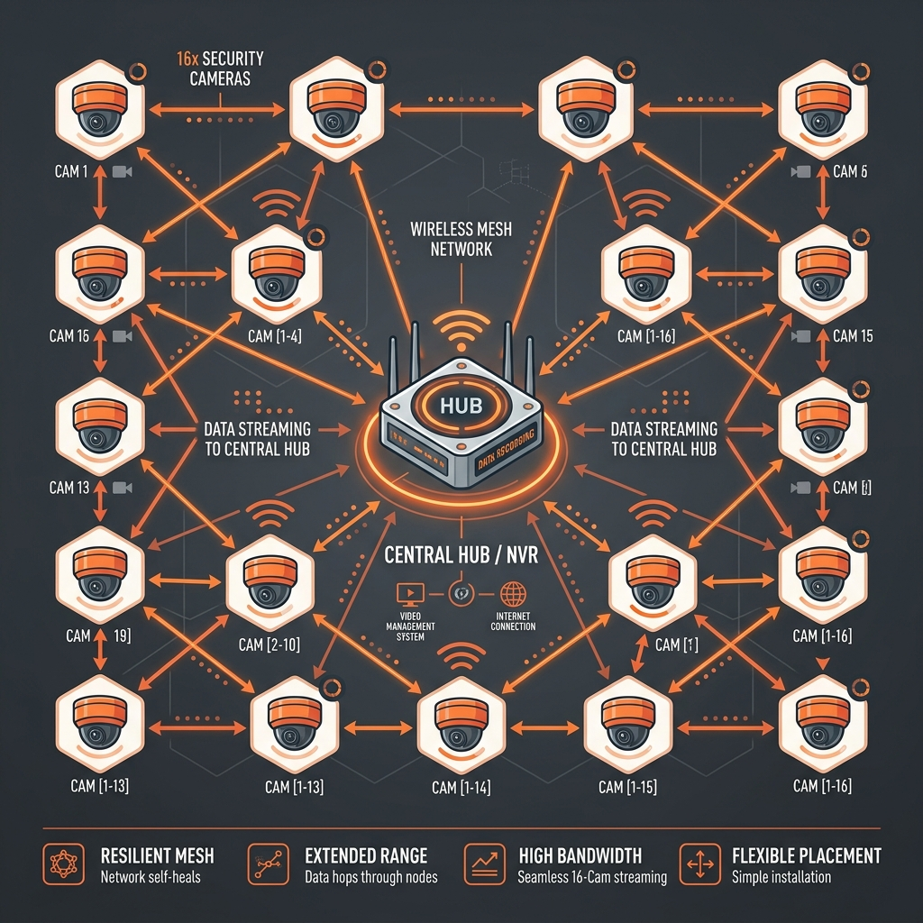
PROYECTO SEGURIDAD VECINAL
Instalación Innovadora Vía Streaming
Red Inalámbrica Avanzada
• Enlaces Streaming de Alta Velocidad: Conectan las 16 cámaras de forma inalámbrica centralizada. • Cero Roturas de Calles: Se evitó romper veredas o pavimentos del barrio, eliminando costos excesivos de obra civil. • Precedente Regional/Nacional: Primera instalación de esta naturaleza técnica en la provincia. • Clima Favorable: El buen clima del sector permitió un montaje rápido y seguro en postes estratégicos.
Notes:
Aquí viene lo más importante: este proyecto cuenta con una innovación tecnológica que marca un precedente a nivel regional e incluso nacional. En lugar de utilizar cableados tradicionales que habrían requerido romper calles y veredas, encareciendo el proyecto de manera prohibitiva, diseñamos una infraestructura de red vía streaming inalámbrico. Esto nos permitió distribuir estratégicamente 16 cámaras en diferentes puntos lejanos de la población y transmitir la señal en tiempo real sin interferencias. Además, la naturaleza nos acompañó con un clima excelente para realizar el montaje de forma rápida y segura.

Slide 8
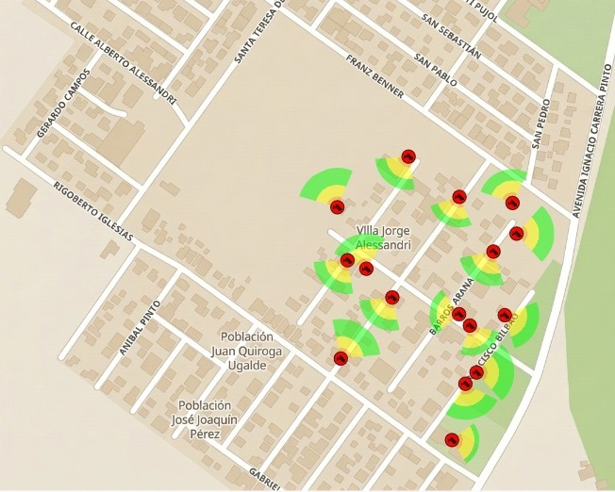
PROYECTO SEGURIDAD VECINAL
Mapa de Ubicación: Cobertura Vecinal
Distribución Estratégica
• 16 Cámaras IP Bullet: Distribuidas de manera uniforme para maximizar la cobertura en todos los accesos principales, pasajes internos y áreas comunes de la población Jorge Alessandri. • Puntos Críticos de Vigilancia: Resguardo y monitoreo continuo de vías clave como Barros Arana, Francisco Bilbao y Rigoberto Iglesias. • Visualización Clara: Permite a los vecinos identificar con total precisión el campo visual y los sectores cubiertos para coordinar la prevención vecinal.
Notes:
Este es el mapa oficial de distribución de nuestras 16 cámaras de seguridad en la población Jorge Alessandri. Como pueden observar en el plano, los puntos rojos con los conos de visión verdes y amarillos representan la ubicación exacta y la dirección de enfoque de cada cámara. Diseñamos este trazado de manera sumamente estratégica en conjunto con la directiva, priorizando los pasajes interiores, los accesos principales de la población y las esquinas clave como Barros Arana y Bilbao. De esta forma, no dejamos 'puntos ciegos' significativos en los recorridos más habituales de nuestros vecinos, garantizando una cobertura comunitaria y un fuerte efecto disuasivo en toda la zona.

Slide 9
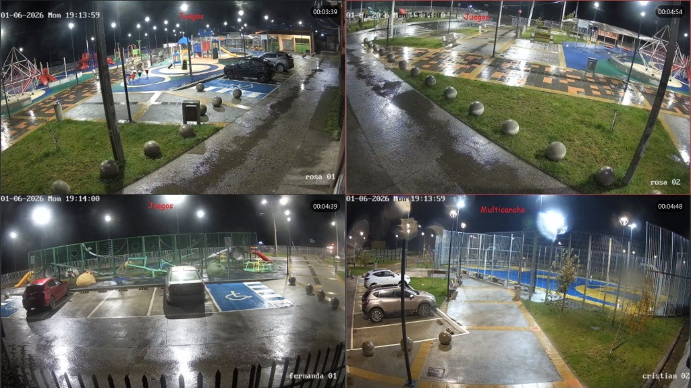
PROYECTO SEGURIDAD VECINAL
Visualización en Vivo: Monitoreo en Áreas Comunes
Espacios Comunes Protegidos
• Sector Juegos y Multicancha: Vigilancia constante de los principales puntos de esparcimiento familiar. • Calidad de Visión Nocturna: Imágenes reales a color en penumbra e infrarrojo de gran nitidez y amplio rango. • Tranquilidad Comunitaria: Resguardo continuo para que niños y jóvenes utilicen la plaza pública de forma segura.
Notes:
Como una imagen vale más que mil palabras, queremos mostrarles de forma muy concreta cómo se ven nuestras cámaras instaladas y operativas en plena noche. Esta captura que ven en pantalla corresponde al sector del parque, enfocando la zona de juegos infantiles y la multicancha. Como pueden notar, gracias a la tecnología de iluminación híbrida y la resolución de 4 Megapíxeles, la imagen nocturna es sumamente nítida, brillante y con un rango de visión muy amplio. De esta manera, garantizamos que los espacios públicos donde se reúnen nuestros niños y jóvenes estén constantemente monitoreados, trayendo tranquilidad a todas las familias que viven cerca del parque.

Slide 10
PROYECTO SEGURIDAD VECINAL
Transparencia: Límites Técnicos del Equipamiento
Cámaras 4 Megapíxeles Adquiridas
• Cobertura: 16 puntos estratégicos protegidos. • Calidad: Videos de alta resolución que registran la escena general, vehículos, colores, modelos y rostros de personas. • Decisión: Priorizar la extensión territorial del sistema de vigilancia para el resguardo de todos los pasajes.
Lector de Patentes (Tecnología LPR)
• Limitación: NO incluido en este equipamiento. • Factor de Costo: Un solo sistema LPR real y homologado de lectura automatizada cuesta 10 veces más que una cámara estándar. • Impacto Presupuestario: Elegir LPR habría limitado la protección a una sola esquina de la población, dejando al resto de la comunidad sin resguardo.
Notes:
Queremos hacer una aclaración técnica muy relevante para evitar falsas expectativas y ser 100% transparentes: estas cámaras NO leen patentes automáticas. ¿Por qué se tomó esta decisión? Un sistema lector de patentes real y homologado (tecnología LPR) cuesta hasta 10 veces más que una cámara de seguridad de alta calidad. Si hubiésemos optado por lectores de patentes, el presupuesto solo nos habría alcanzado para vigilar una o dos esquinas de la población, dejando al resto de los vecinos desprotegidos. Al elegir cámaras de alta resolución estándar de 4MP, pudimos proteger 16 puntos estratégicos. Si ocurre un incidente, igual podemos ver el auto, su color, modelo y dirección, pero la lectura automática de la placa de un vehículo en movimiento requiere otra gama de costos no viable en este tipo de fondos comunitarios.

Slide 11
PROYECTO SEGURIDAD VECINAL
Estrategia de Grabación para Máxima Utilidad
Calidad sobre Cantidad de Días
• Capacidad Técnica: Cada cámara cuenta con memoria SD de 64GB y puede grabar hasta 15 días continuos en baja calidad. • Ajuste Adoptado: El almacenamiento central está configurado exactamente para 5 días continuos de video. • Justificación de Router: Al concentrar los 64GB en 5 días, podemos transmitir y grabar en la máxima nitidez y fotogramas por segundo (FPS). Esto permite que el video sirva como evidencia útil de rostros e incidentes.
Notes:
¿Cómo funciona el almacenamiento de las grabaciones? Cada cámara cuenta con almacenamiento interno en tarjetas de memoria industrial de 64 Gigabytes. Técnicamente, las cámaras podrían grabar hasta 15 días en una calidad comprimida. Sin embargo, para que el sistema sea realmente útil, tomamos la decisión estratégica de configurarlas para grabar los últimos 5 días. Al acortar el rango, podemos configurarlas en la máxima resolución y calidad posible de imagen. Es mejor tener 5 días de video nítido e impecable donde se distingan bien las caras y detalles, que tener 15 días borrosos o pixelados que no sirvan como evidencia en tribunales. Las pruebas fueron exitosas y todo el sistema está rindiendo conforme a lo comprometido.

Slide 12
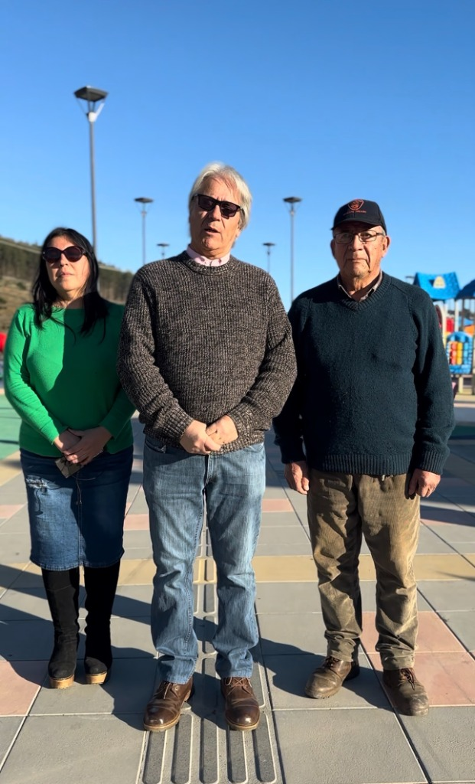
PROYECTO SEGURIDAD VECINAL
Custodia Vecinal y Resguardo del Sistema
Custodia y Nexo Vecinal
• Encargado Designado: Don Oscar Palma. • Funciones Clave: - Custodiar físicamente y resguardar la central de monitoreo. - Servir de nexo técnico oficial con la Directiva. - Resguardar bajo estricta confidencialidad los datos y grabaciones para proteger la privacidad de los vecinos.
Notes:
Un sistema de seguridad comunitario requiere una persona de absoluta confianza a cargo de los equipos para garantizar la privacidad y el uso responsable. La asamblea y la directiva han asignado formalmente esta importante labor a nuestro vecino, Don Oscar Palma. Don Oscar será el custodio técnico de la central de monitoreo, velando por que los equipos funcionen correctamente y actuando bajo un estricto principio de confidencialidad y respeto a la privacidad de todas las familias.

Slide 13
PROYECTO SEGURIDAD VECINAL
Protocolo de Seguridad y Privacidad
¿Cuándo se Activa el Protocolo?
• Eventos Delictuales: Sospecha fundada o comisión de delitos (robos, asaltos, hurtos). • Daños Materiales: Daños o vandalismo en bienes comunes o propiedad de los vecinos. • Accidentes Viales: Choques o atropellos dentro del sector de la población.
Límites Técnicos y de Privacidad
• Espacio Público: Orientación exclusiva de las lentes hacia calles, veredas y pasajes públicos. • Privacidad Hogareña: Calibración estricta para evitar la captación de patios interiores y ventanas de los vecinos. • Uso Restringido: Queda estrictamente prohibido utilizar grabaciones para fines de esparcimiento o no autorizados.
Notes:
Para resguardar el derecho a la privacidad de todos los hogares, hemos diseñado un protocolo formal y transparente de acceso a las grabaciones. Las cámaras no son para 'espiar' el día a día del barrio; son para proteger. Por lo tanto, si un vecino necesita revisar una grabación debido a un robo, choque, daño o cualquier ilícito, no debe acudir directamente a Don Oscar Palma. El canal correcto es presentar una solicitud formal ante la Directiva de la Junta de Vecinos. La directiva analizará el caso de forma reservada, autorizará la extracción del video de la fecha y hora indicadas, y Don Oscar procesará el clip para que sea enviado de manera rápida y segura vía WhatsApp al vecino o directamente a las policías como medio de prueba para la denuncia formal.

Slide 14
PROYECTO SEGURIDAD VECINAL
Pasos Formales de Solicitud (Protocolo)
Paso 1: Solicitud formal a la Directiva
El vecino afectado formaliza su solicitud a la directiva por escrito o a través del WhatsApp institucional. No debe acudir directamente al cuidador técnico.
Paso 2: Datos Técnicos Requeridos
Especificar detalladamente: fecha del incidente, rango de hora aproximado y ubicación exacta o cámara más cercana al suceso.
Paso 3: Extracción y Envío por WhatsApp
La directiva aprueba y canaliza la solicitud con Don Oscar Palma, quien extrae el fragmento de video y lo envía de forma segura vía WhatsApp.
Límite Crítico: Plazo de 5 Días
IMPORTANTE: Realizar el requerimiento antes de cumplirse los 5 días del hecho. Posterior a esto, el almacenamiento se sobrescribirá.
Notes:
Este es un detalle fundamental que debemos memorizar: el plazo máximo para solicitar una grabación es de 5 días. Debido a que el sistema sobrescribe las grabaciones antiguas para mantener la mejor calidad del video, si un incidente ocurre un lunes, la directiva debe recibir la solicitud antes del viernes de esa misma semana. La solicitud debe indicar con la mayor precisión posible el día, la hora y el lugar del hecho. Con esto garantizamos un proceso ordenado, rápido y sobre todo legal ante cualquier requerimiento de los tribunales.

Slide 15
PROYECTO SEGURIDAD VECINAL
Aclarando Dudas Frecuentes (FAQ)
¿Quién financia la electricidad?
Costo mensual de $1.200 pesos de electricidad por cámara, asumido por los vecinos que apoyaron en el proyecto (quienes facilitaron la conexión eléctrica).
¿Tiene costo mensual para el vecino?
No. El fondo FNDR financió la instalación y Router entrega el equipamiento cerrado y libre de cuotas fijas mensuales ($0 CLP de mantención fija).
¿Se transmiten por Internet pública?
No. El sistema utiliza una red local de streaming inalámbrico propiedad de la Junta de Vecinos. No se suben clips a redes abiertas o nubes públicas.
¿Cada cuánto una mantención?
Las mantenciones debieran ser idealmente cada 3 meses para limpiar las cámaras y ver el correcto funcionamiento.
Notes:
Es muy común que en estas reuniones surjan dudas. Por ejemplo, sobre el costo eléctrico: es de unos $1.200 pesos mensuales por cámara, costo que es asumido generosamente por los vecinos colaboradores que prestan la energía de sus hogares. Tampoco hay cuotas mensuales para los vecinos; el sistema es propio de la Junta. Además, las grabaciones viajan de forma segura por una red inalámbrica local y no se suben a internet. Para que el sistema dure en el tiempo, se recomienda realizar mantenciones preventivas cada 3 meses.

Slide 16
PROYECTO SEGURIDAD VECINAL
Garantía Oficial del Sistema
Cobertura de Garantía Router
• Plazo de Cobertura: 6 meses de garantía a partir del primero de mayo. • Alcance Técnico: Contempla cualquier falla técnica del producto o defectos en la instalación del equipamiento realizada por nuestra empresa.
Exclusiones de Cobertura
• No Cubierto: No se considera bajo garantía la manipulación indebida, intervenciones de terceros o modificaciones físicas no autorizadas. • Siniestros Excluidos: Daños provocados por vandalismo, robos, sobretensiones eléctricas externas u otros factores climáticos destructivos extremos.
Notes:
Nuestra empresa Router se hace cargo de una garantía oficial por 6 meses que comenzó a regir desde el primero de mayo de este año. Esto cubre fallas técnicas de fábrica o desperfectos en el montaje de los equipos. Es sumamente importante recalcar que esta garantía no contempla daños provocados por la manipulación no autorizada de terceros, ni actos de vandalismo o robos de las cámaras. Debemos comprometernos como comunidad a cuidar de este gran activo.

Slide 17
PROYECTO SEGURIDAD VECINAL
Foro Abierto: Preguntas y Diálogo Vecinal
Espacio de consultas para la asamblea vecinal
Tu opinión y tus dudas son muy importantes. Por favor, levanta la mano y comparte tus inquietudes con la Directiva de la Junta de Vecinos Jorge Alessandri y el Equipo Técnico de Router.
Notes:
Ahora abrimos la palabra para ustedes. Queremos escuchar sus consultas, sugerencias o impresiones. Ninguna pregunta es menos importante; al contrario, este es el momento para que todos nos vayamos a casa con total claridad sobre el funcionamiento de nuestra nueva red de seguridad comunitaria.

Slide 18
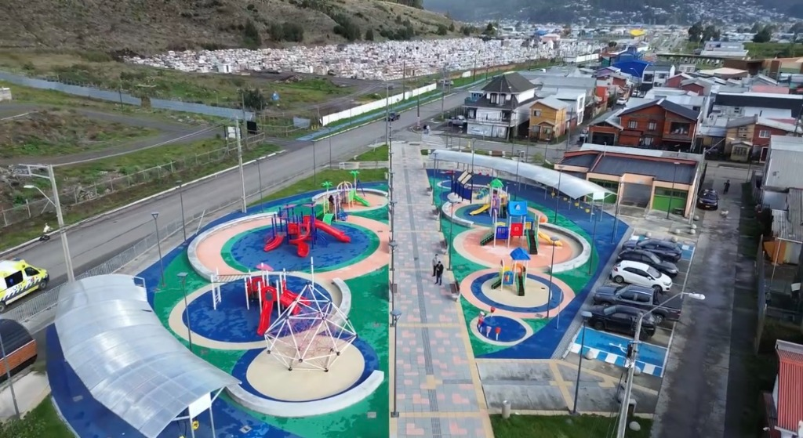
PROYECTO SEGURIDAD VECINAL
¡Villa Alessandri Unida en Redes Sociales!
La Seguridad se Construye Comunicando
• ¡Síguenos en Redes Sociales! Sigue a Router y mantente informado de consejos y proyectos de seguridad. • Foco Disuasivo: Comparte el video promocional para alertar a extraños que el barrio está protegido. • Viraliza el Proyecto: Comparte el video y actas en tus grupos de pasajes y WhatsApp. Nuestras Redes Oficiales: - Instagram: @routersolucionestecnologicas - Facebook: /routersolucionestecnologicas
Notes:
Parte integral del proyecto financiado por el GORE es la difusión. Creamos un video promocional de alta calidad que muestra el trabajo realizado, la instalación y la unión de nuestros vecinos. Les pedimos que lo compartan activamente en sus redes sociales y grupos de WhatsApp vecinales. Mientras más personas sepan que en Villa Alessandri estamos organizados, coordinados y monitoreados con 16 cámaras de alta tecnología, menos delincuentes se atreverán a ingresar a nuestras calles.

Slide 19
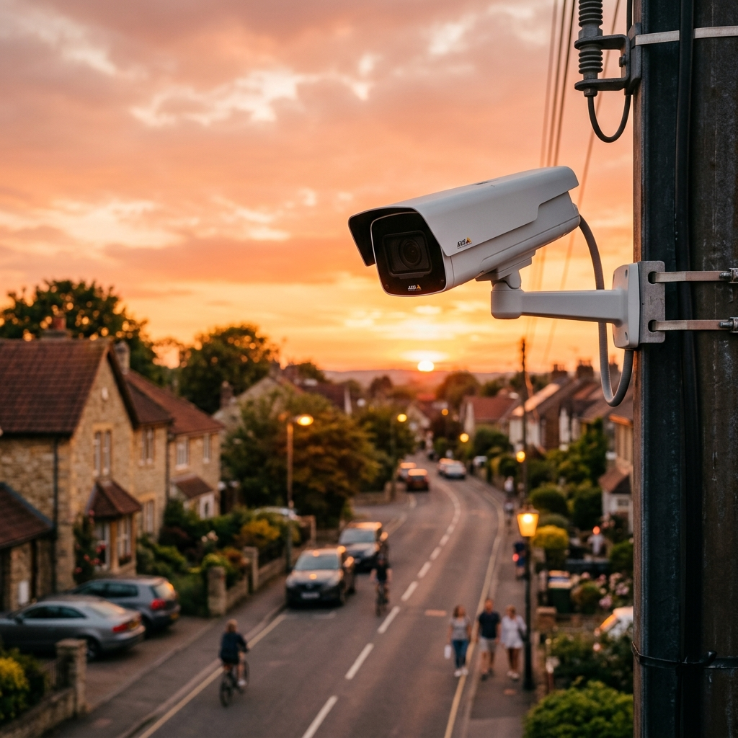
BENEFICIO COMUNITARIO
Promoción Especial para tu Hogar
Instalación de 1 Cámara Domiciliaria
Precio Preferencial: $90.000 CLP (Pago Único)
• Cámara de Alta Gama: Full HD, visión nocturna, audio. • Almacenamiento Local: Tarjeta Micro SD de 64GB incluida. • Todo Incluido: Instalación técnica, configuración y garantía Router. • Vigencia Limitada: Promoción válida solo hasta el 5 de Junio de 2026.
¡RESERVA TU INSTALACIÓN HOY!
WhatsApp: +56 9 7858 9090
Notes:
Para apoyar a toda la comunidad de la Junta de Vecinos de Villa Alessandri en su seguridad familiar, desde Router hemos preparado un beneficio exclusivo para ustedes. Se trata de una promoción especial para instalar una cámara particular en sus hogares por un valor preferencial de $90.000 pesos. Este kit contempla una cámara de alta gama Full HD, equipada con audio y una tarjeta micro SD de 64GB para almacenar los videos. Es muy importante destacar que este precio incluye tanto la instalación técnica como la garantía oficial de Router. Tengan en consideración que la vigencia de esta promoción es limitada y vencerá de forma impostergable el 5 de junio. Si desean coordinar, pueden agendar desde ya al WhatsApp que aparece en pantalla: +56 9 7858 9090.

Slide 20
¡JUNTOS HACEMOS UN BARRIO MÁS SEGURO!
"La tecnología vigila, pero la comunidad organizada protege."
AGRADECIMIENTOS ESPECIALES:
• Gobierno Regional del Biobío (GORE Biobío) • Directiva Junta de Vecinos Población Jorge Alessandri • A todos los Vecinos y Vecinas de Villa Alessandri
CONTACTO ROUTER:
WhatsApp: +56 9 7858 9090
Router Soluciones Tecnológicas
Notes:
Llegamos al final de esta presentación, pero esto es solo el comienzo de una etapa más segura para todos. Queremos reiterar nuestro más profundo agradecimiento al Gobierno Regional del Biobío por confiar en nosotros y proveer los recursos; a la directiva que no durmió recopilando papeles y empujando el proyecto; y a cada uno de ustedes por su paciencia durante la larga espera y su apoyo activo en la instalación. Como dice nuestro lema final: las cámaras vigilan, pero es la organización vecinal y la solidaridad entre nosotros lo que realmente protege a nuestras familias. ¡Muchas gracias a todos y a disfrutar de un barrio más seguro!

